Slide 1
Gian Maria Varanini
Crisi e sviluppo: la peste del 1348

Slide 2
Parlare della peste del 1348, oggi
Perché è un tema storiograficamente attraente?
La cultura attuale, la malattia, l’epidemia, la paura del contagio….
Un po’ di storiografia
Per molti anni, un “oggetto” trascurato dalla storiografia
Il rinnovamento di cinquant’anni fa: la storia della cultura e della mentalità
“Il senso della morte e l’amore per la vita nel Rinascimento” di Alberto Tenenti;
Lo studio dei “Trionfi della morte” e delle danze macabre: l’esempio di Pinzolo

Slide 3
Parlare della peste del 1348, oggi
Nel 1977, a un colloquio sulla peste nera a Binghamton (Usa) su 33 interventi
15 dedicati a temi artistici o letterari,
3 all’atteggiamento verso la peste di predicatori o simili
7 ad aspetti sociali o socio-culturali (pogrom antiebraici, confraternite)
4 a problemi di demografia storica
1 a problemi di cultura medica
1 a problemi di economia
1 a problemi di regolamentazione sanitaria

Slide 4
Parlare della peste del 1348, oggi
Negli anni Sessanta, discussione sulla “crisi del Trecento”, molto intensa, nel quadro di interessi storici marcatamente attenti alla dimensione “economico-sociale”
Poi, la sensibilità è cambiata
Nella storiografia attuale, molta attenzione alle testimonianze soggettive, alle cronache, alla percezione…
La peste nera: dati di una realtà ed elementi di una interpretazione, Atti del XXX convegno storico internazionale, Todi 10-13 ottobre 1993 (Spoleto 1994)
Una buona sintesi: K. Bergoldt, La peste nera e la fine del medioevo, Piemme, Casale Monferrato 2002, I ed. 1997)

Slide 5
Parlare della peste del 1348, oggi
Parallelismo tra la peste del 1348 e le guerre mondiali del Novecento (durante le quali muore “soltanto” il 5% della popolazione, contro il 33% morta nella pandemia del 1347-1350)
Consapevolezza diffusa che “il 1348, anno della peste nera, rappresenta l’anno del concepimento dell’uomo dell’età moderna” (E. Friedell, Storia della civiltà dell’età moderna, 1932)
Viene usato per periodizzare (recentemente, anche nelle partizioni dell’insegnamento della storia nelle scuole della repubblica italiana)

Slide 6
Parlare della peste del 1348, oggi
Un po’ di bibliografia recente, prima di cominciare
J.N. Biraben, Les hommes et la peste en France et dans les pays européens et méditerranéens, Paris-Le Havre 1975-76
P. Ziegler, The Black Death, London 1972
J. Delumeau, La paura in Occidente (secoli XIV-XVIII). La città assediata, Torino 1979.
A. Haverkamp (hrsg.), Zur Geschichte der Juden im Deutschland des späten Mittelalters und der fr. Neuzeit, Stuttgart 1981
K.G. Zinn, Kanonen und Pest. Über die Ursprünge der Neuzeit im 14. und 15 Jahrhundert, Opladen 1989

Slide 7
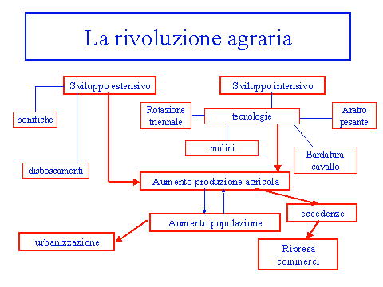

Slide 8
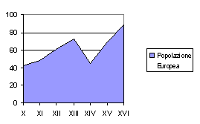
La popolazione europea nel basso medioevo: stagnazione nella prima metà del Trecento

Slide 9
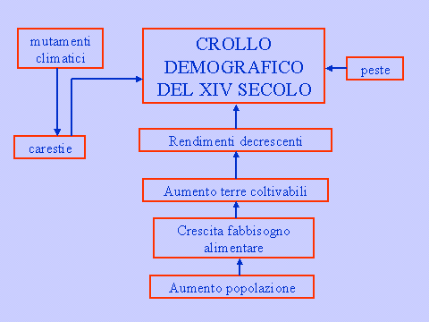

Slide 10
I meccanismi della crisi
La peste non fu la causa e il principio del calo della popolazione europea
Crisi di sussistenza già prima del 1348
1293-95: mortalità per carestia in Inghilterra
1315-18: carestia in Europa settentrionale
1321-22: idem, mortalità attorno al 10%
La sovrappopolazione relativa genera stagnazione già per il mezzo secolo precedente la peste

Slide 11
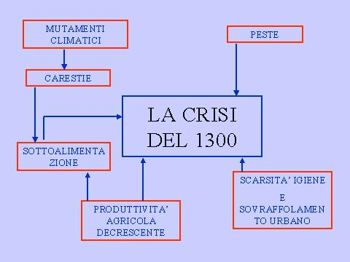

Slide 12
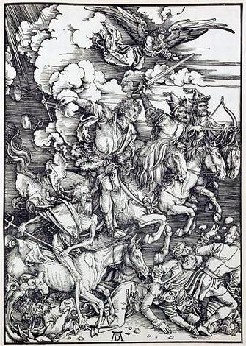

Slide 13
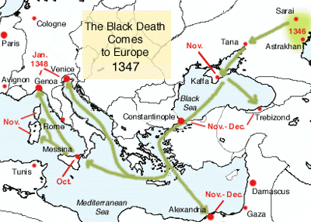

Slide 14
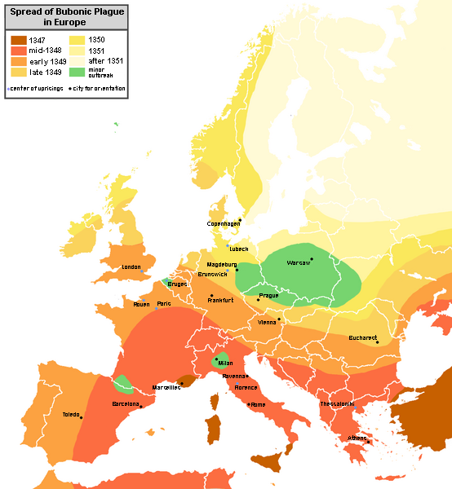

Slide 15
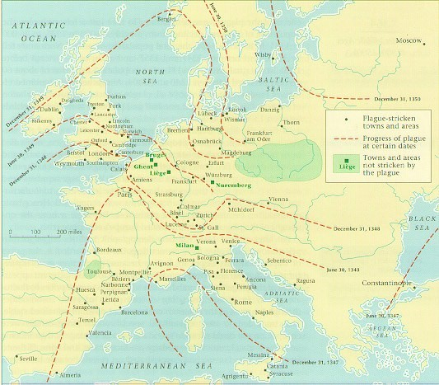

Slide 16
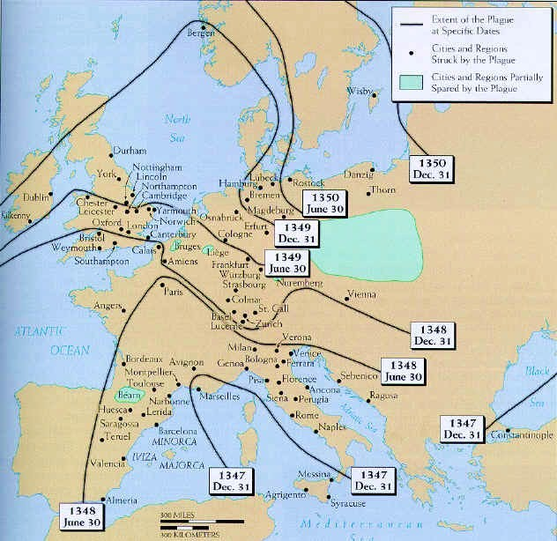

Slide 17
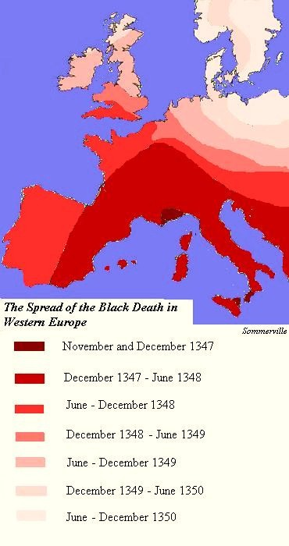

Slide 18
L’impatto della peste sulle città: l’Italia
In generale: da 80 a 55 milioni di persone
L’impatto sull’Italia è il più grave
L’alto tasso di urbanizzazione dell’Italia: oltre 150 città di 5000 e più abitanti …
[… cos’è città? La “soglia demografica”]
di cui 72 sopra i 10.000 abitanti
11 sopra i 40.000
e le 5-6 città più grandi d’Europa eccezion fatta per Parigi (Venezia, Milano, Genova, Firenze, Bologna, Napoli)
Decine di queste città perdono la metà degli abitanti, o i due terzi

Slide 19
L’impatto della peste sulle città: l’Italia
In alcuni casi il calo è progressivo e continua nei decenni successivi (Firenze da 100-120.000 a 37.000 a inizi Quattrocento)
L’intera Toscana da 1.000.000 del 1340 a 425.000 del primo Quattrocento (anche per motivi politici: Firenze conquista e “deprime” Pisa, Pistoia, Arezzo, S. Gimignano…)
Firenze ritorna agli abitanti pre-peste nel Settecento (Venezia a inizi Cinquecento)

Slide 20
L’impatto della peste sulle città: l’Europa
La peste arriva più tardi, dura più a lungo (1349-1350), complessivamente incide di meno
Nel Brabante e in Olanda le città continuano a crescere
(nell’anno 1400, tasso di urbanizzazione al 35%, simile alla Toscana)
In area tedesca esistevano solo 5-6 città (la più grande è Colonia, 30.000 abitanti nel 1400).
L’economia urbana non soffre molto nel lungo periodo
Wüstungen (abbandoni di villaggio) attribuiti alla peste

Slide 21
L’impatto della peste sulle città: l’Europa
Francia: impatto grave delle pesti successive a quella del 1348
Avignone: morti metà degli abitanti
Normandia: calo del 53% fra 1314 e 1380
Parigi: perdita di abitanti di circa un terzo (nel secolo successivo al 1348)
Isole britanniche: da 5 milioni ante 1348 a 3 milioni (e a ,2,3 milioni nel corso del Quattrocento)

Slide 22
Dopo il 1348
La crisi demografica ha effetti su prezzi e salari
I prezzi dei cereali calano
I salari crescono per la concorrenza tra gli imprenditori che si contendono i pochi lavoratori
(In questo senso l’alleggerimento della pressione demografica rappresenta una imprevista possibilità di prosperità per i sopravvissuti)

Slide 23
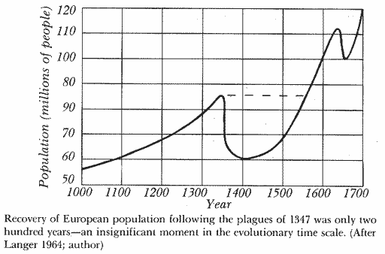

Slide 24
Mortalità in alcune città italiane durante l’epidemia di peste del 1630-1631
città popolazione morti
Bergamo 25.000 10.000
Bologna 62.000 15.000
Brescia 24.000 11.000
Cremona 37.000 17.000
Mantova 32.000 25.000
Milano 130.000 65.000
Padova 32.000 18.000
Parma 30.000 15.000
Verona 54.000 31.100
Venezia 140.000 46.000

Slide 25
La “peste nera”: la parola e la realtà
Il termine “peste nera” è oggi comunemente accettato per distinguere l’epidemia del 1348 dalle altre
l’origine è forse nella colorazione cianotica che assume il corpo dell’infermo nella forma polmonare, o nelle emorragie cutanee tipiche dell’evoluzione setticemica, o nelle croste che compaiono nelle zone di cancrena attorno alle punture delle pulci
Secondo alcuni la definizione viene applicata post eventum per esprimere l’idea di lutto

